Slide 1
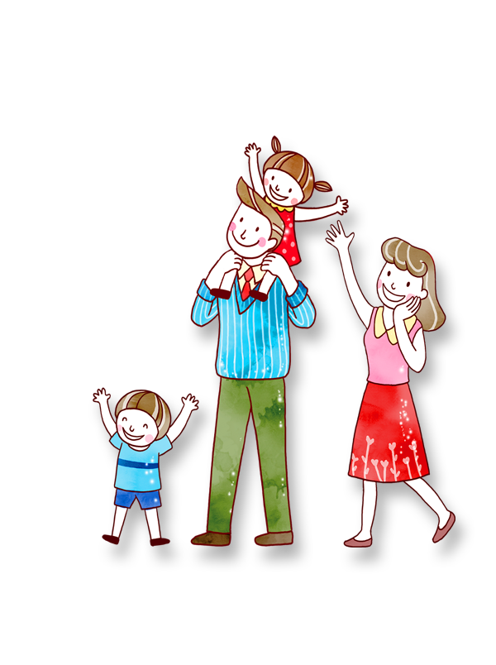
PHÒNG GD & ĐT QUẬN LONG BIÊN
CHÀO MỪNG CÁC THẦY, CÔ GIÁO VÀ CÁC EM
ĐẾN VỚI TIẾT HỌC
TOÁN

Slide 2
KHỞI ĐỘNG

Slide 3
TOÁN
Bài 6: Luyện tập chung
(Tiết 1 - Trang 38- 39)

Slide 4
LUYỆN TẬP
đ

Slide 5
1
Trong hình dưới đây có những số nào?

Slide 6
2
Trong mỗi bể có bao nhiêu con cá?
?
?
?
?
?
?

Slide 7
2
Trong mỗi bể có bao nhiêu con cá?
👇
👇
👇
3
đ

Slide 8
2
Trong mỗi bể có bao nhiêu con cá?
👇
👇
👇
👇
👇
5

Slide 9
2
Trong mỗi bể có bao nhiêu con cá?
👇
1

Slide 10
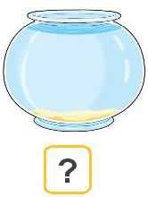
2
Trong mỗi bể có bao nhiêu con cá?
0

Slide 11
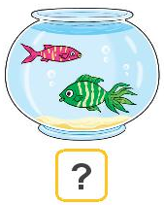
2
Trong mỗi bể có bao nhiêu con cá?
👇
👇
2

Slide 12
2
Trong mỗi bể có bao nhiêu con cá?
👇
👇
👇
👇
4

Slide 13
2
Trong mỗi bể có bao nhiêu con cá?
?
3
?
5
1
?
0
?
?
2
4
?

Slide 14
GIẢI LAO

Slide 15
3
Tìm chậu hoa thích hợp.
2
2
2
2
1
1
1
1
3
1
5
3
4
3
4

Slide 16
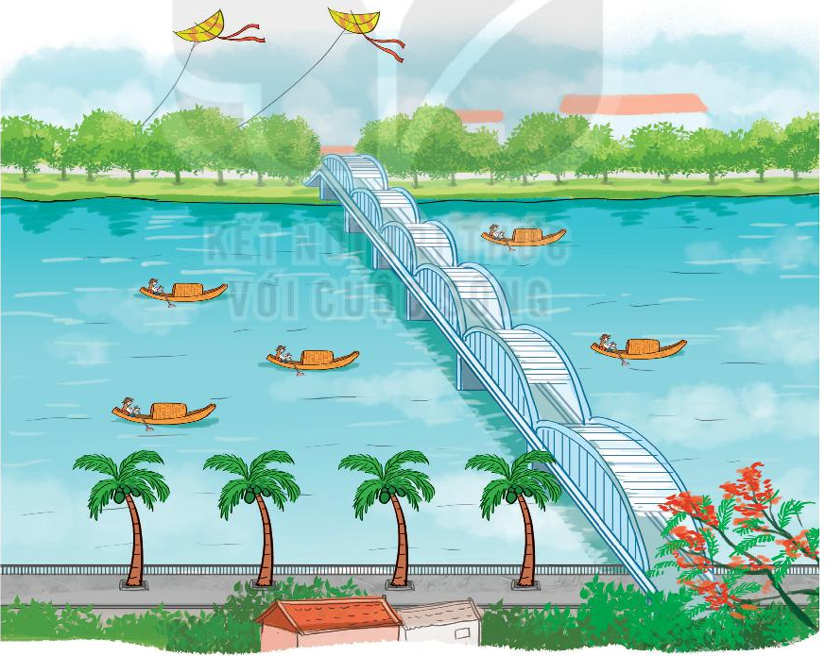
4
Số?
👇
👇
2
👇
👇
👇
👇
4
👇
👇
👇
👇
👇
5

Slide 17
CỦNG CỐ - DẶN DÒ

Slide 18
CÔ CHÚC CÁC CON CHĂM NGOAN,
THỰC HIỆN TỐT THÔNG ĐIỆP 5K
HẸN GẶP LẠI CÁC CON
TRONG CÁC BÀI HỌC SAU

